Slide 1


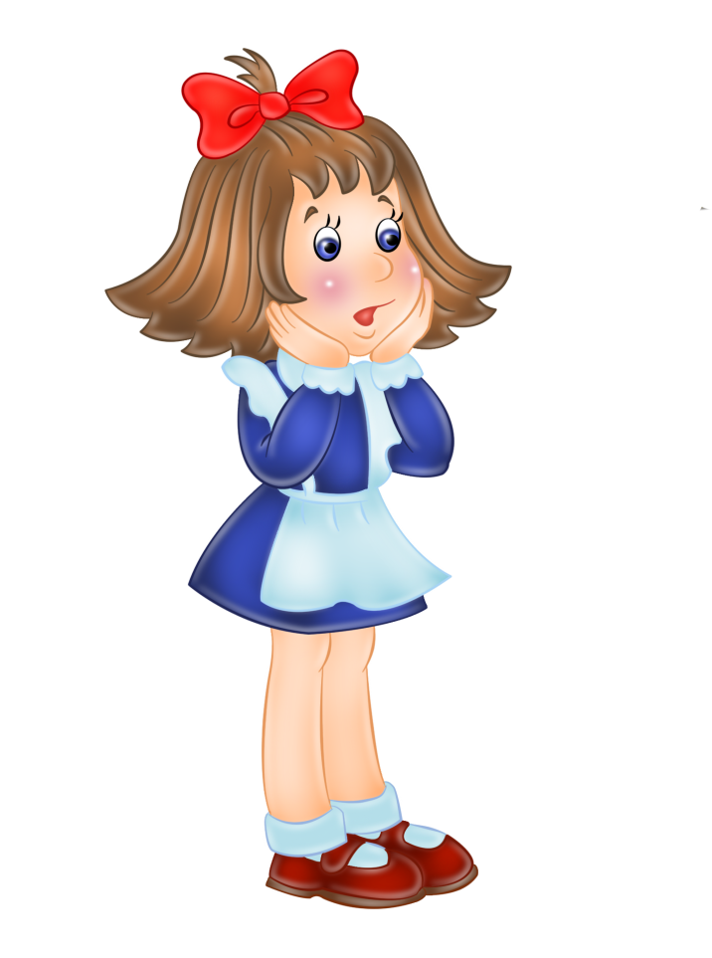
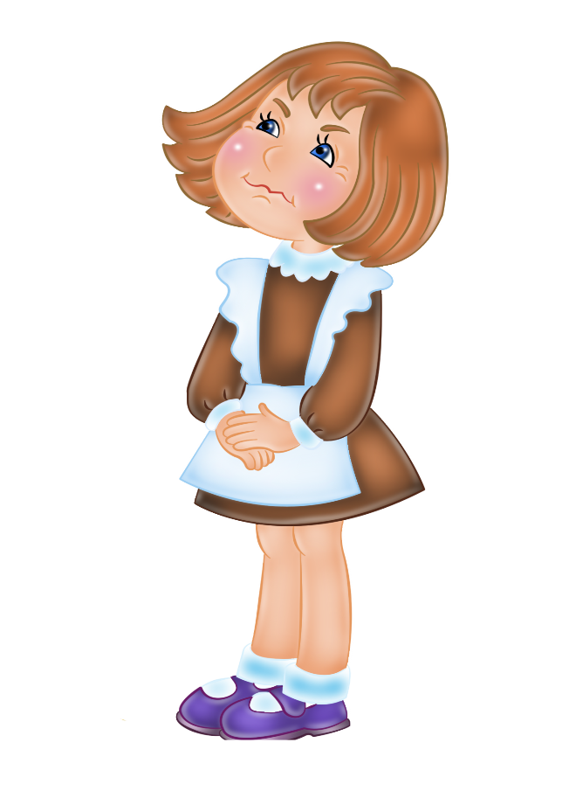
Дифференциация гласных звуков
«А» «Э»
Департамент общего образования Томской области
Областное государственное бюджетное общеобразовательное учреждение
«Школа-интернат для обучающихся с нарушениями слуха»
Эля
Аня
Автор-составитель:
Моисеева Раиса Ивановна –
Учитель-сурдопедагог
Томск - 2023

Slide 2
Игра: «Где Аня? Где Эля?»
Произнеси звук А-А-А
Произнеси звук Э-Э-Э
Аня
Эля

Slide 3

Артикуляционная гимнастика: «Мыльные пузыри»

Slide 4

Артикуляционная гимнастика: «Цветные пёрышки»

Slide 5
Произнесём звуки «А» и «Э»
долго, коротко, громко, тихо
А А А А А А А А А А А А А А
Э Э Э Э Э Э Э Э Э Э Э Э Э Э Э
А
Э
А А А А А А А
Э Э Э Э Э Э Э Э

Slide 6
Споём звуки «А» и «Э»
А А А А А
Э Э Э Э Э
А Э
Звуки, которые можно петь, называются гласными!

Slide 7
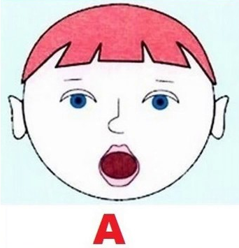
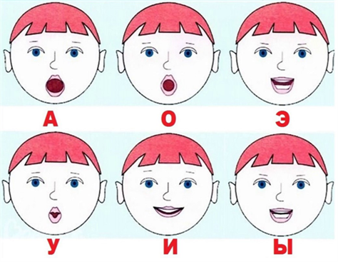
Физкультминутка

Slide 8

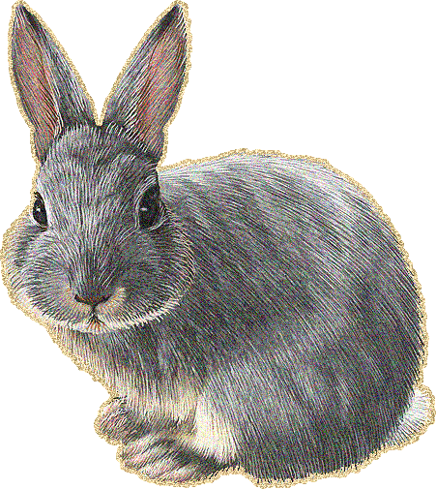
Аня гуляет в лесу
А-А-А-А-А-А-А-А

Slide 9
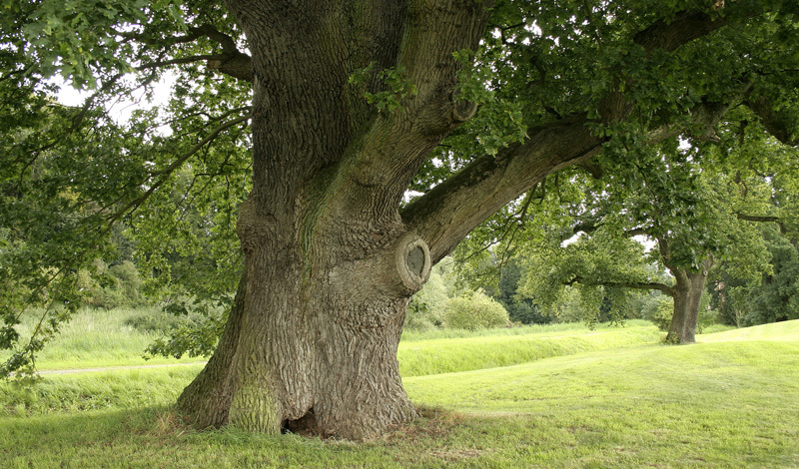
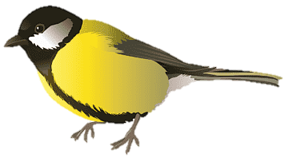
Эля гуляет в лесу
Э-Э-Э-Э-Э-Э-Э

Slide 10
Игра: «Составь вместе»
А А А А А
Э Э Э Э Э
А Э

Slide 11

Игра: «Составь вместе»
Э Э Э Э Э
А А А А А
Э А

Slide 12
Упражнение: «Прочитай»
Аэ! Аэ! Аэ! Аэ!
Эа! Эа! Эа! Эа!
Аня
Эля

Slide 13
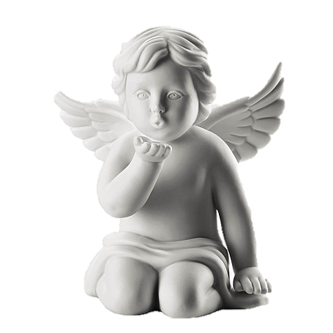

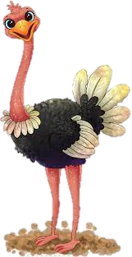
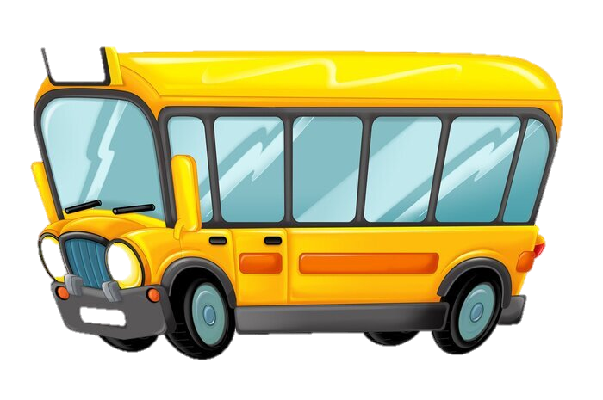

Игра: «Четвёртый лишний»
Помоги Ане найти лишнюю картинку.
Арфа
Ангел
Автобус
Эму

Slide 14



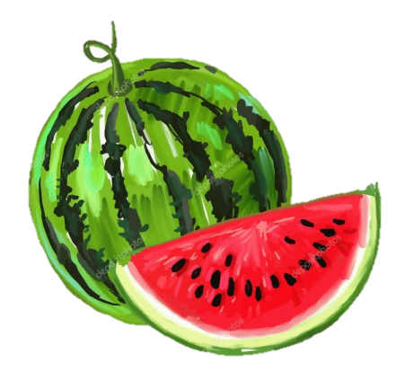
Игра: «Четвёртый лишний»
Помоги Эле найти лишнюю картинку.
Эскимо
Экскаватор
Эскимос
Арбуз

Slide 15
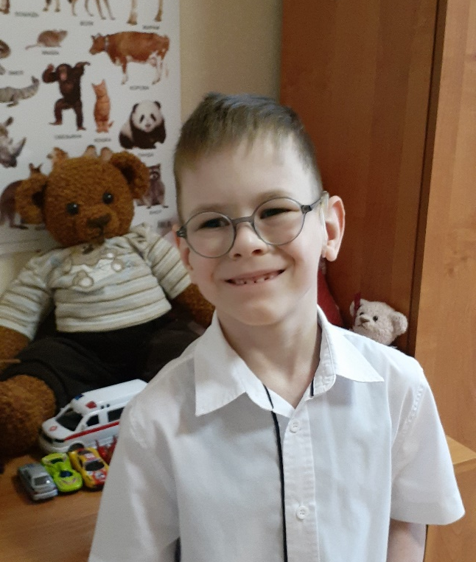
Какие девочки сегодня пришли в гости?
Ты МОЛОДЕЦ?
Эля
Аня
Я МОЛОДЕЦ!

